Slide 1
Osudy nepohodlných
Slovenský štát

Slide 2

https://www.youtube.com/watch?v=zj-ldCLH6ZI

Slide 3
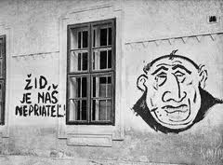
Židia sú príčinou:
nepriaznivého vývoja v krajine
Majú nepriateľský postoj k záujmom Čechov a Slovákov, promaďarské presvedčenie

Slide 4
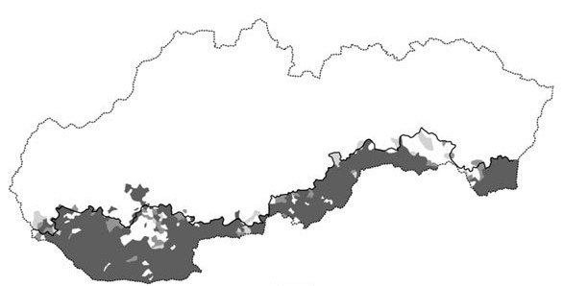

Po Viedenskej arbitráži
4. november 1938
Presťahovanie Židov na juh

Slide 5
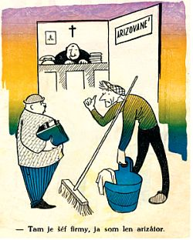
Vznik Slovenského štátu
I. etapa
Umiernená skupina
Vymedzenie pojmu Žid – podľa konfesijného hľadiska
Obmedzenie počtu Židov v rôznych zamestnaniach
Arizačný zákon(jún 1940)

Slide 6
,, Nás neobalamutia hlúpou frázou, že Žid je tiež človek. Židia sú zástupcami a agentmi diablov. Žid nie je výtvor Boží, ale diabolský, a preto Žid nie je človek, len ako človek vyzerá. Ten, kto Židov akýmkoľvek spôsobom podporuje alebo chráni – toho trest Boží neminie.“

Slide 7
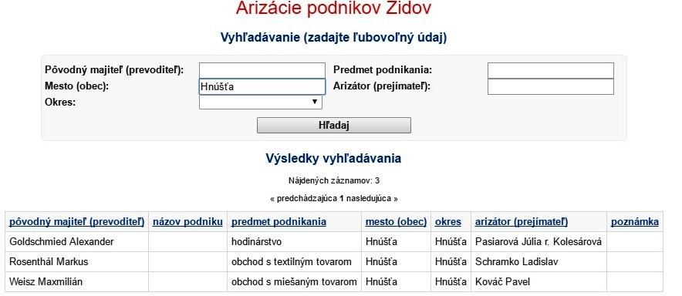

Slide 8
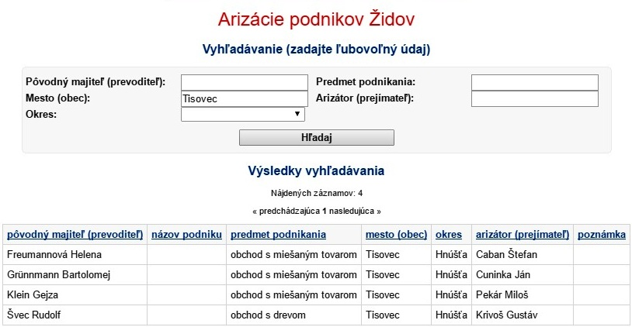
http://www.upn.gov.sk/arizacie/

Slide 9

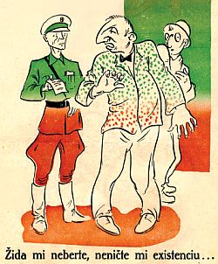
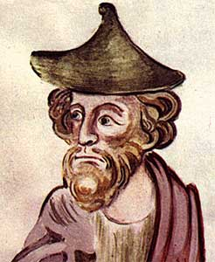
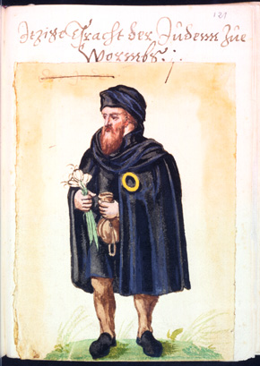
II. etapa
Radikálna skupina
Pozbavenie majetku, základných občianskych práv a slobôd
9. 9.1941 – Židovský kódex
Výnimka? – pokrstení Židia
Židovský klobúk, Anglicko, 13. st.
Označenie žltým kruhom, 16. st, Worms

Slide 10
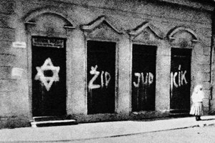
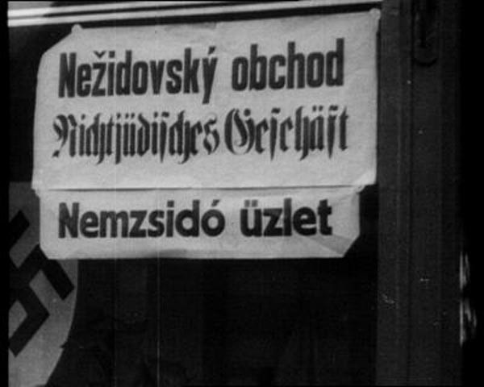
„ Svätá stolica prijala správu o nových smutných opatreniach slovenskej vlády proti neárijcom s hlbokým poľutovaním. Je to tým smutnejšie, že podľa Vašej správy bol tento zákon vydaný za účasti niektorých kňazov, ktorí sú poslancami v parlamente.“
z listu kardinála M. Burziovi vatikánskemu chargé d`affaires
v Bratislave
„Židom, Cigánom a psom vstup zakázaný.“

Slide 11
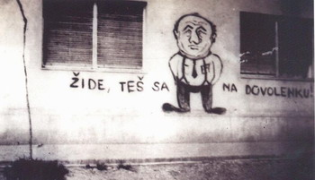
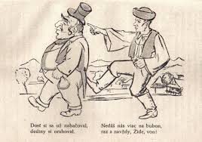
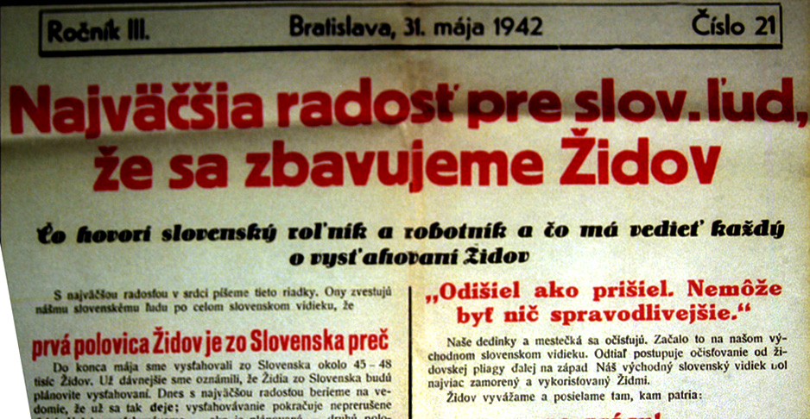
Židia
okrajová skupina
príťaž pre štát
Východisko? NÚTENÉ VYSŤAHOVANIE

Slide 12
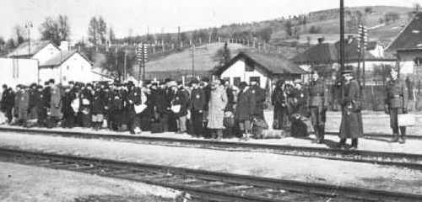
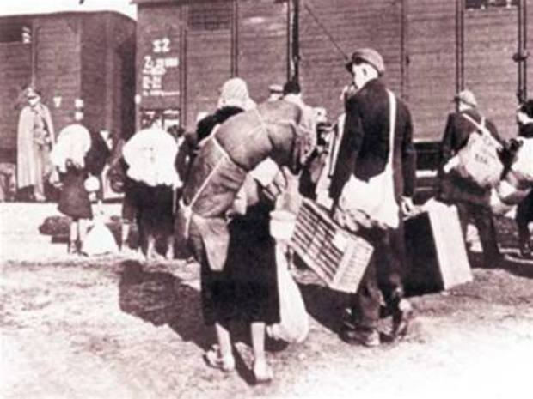
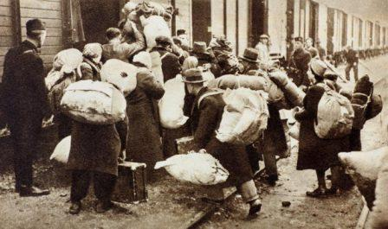
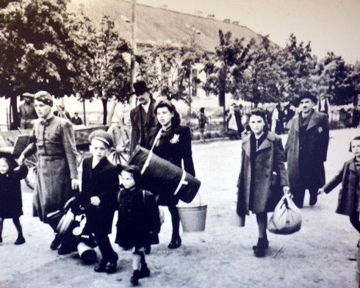
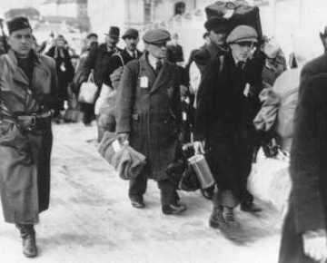
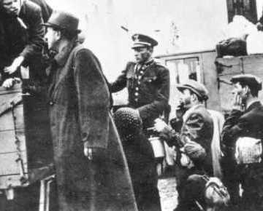
25. marec 1942

Slide 13
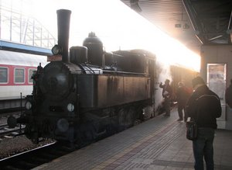
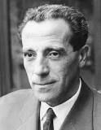
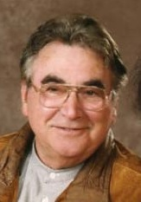
Zákon o vysťahovaní – 15. máj 1942
Útek
2/3 Židov boli vyvezené
Koniec
- 20. Október 1942
Vyvezených bolo 57 628 Židov
Obnovenie
Alfréd Wetzler
Jeseň 1944, po príchode nemeckej armády
13 000 Židov
Rudolf Vŕba

Slide 14
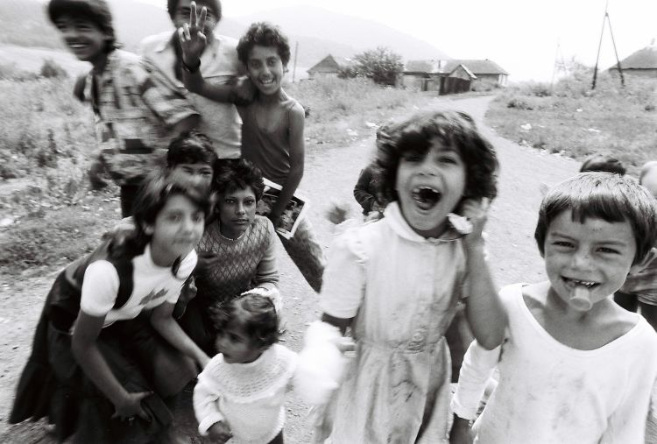
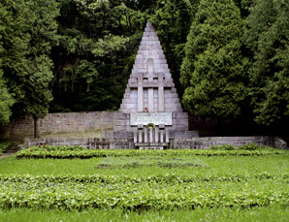
Prenasledovanie Rómov
,,porajmos“ – pohltenie, strávenie
Vyhlášky ministerstva vnútra
1941 – zákaz kočovania
1944 – prepadávanie osád, fyzická likvidácia
Hromadné vraždy: Kremnička, Nemecká, Zvolen Čierny Balog, Valašská Belá, Tisovec, Brezno
Zaisťovací tábor – Dubnica nad Váhom – epidémia týfusu
https://www.youtube.com/watch?v=sKmlJda_YZ0

Slide 15
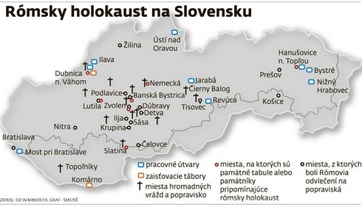

Slide 16
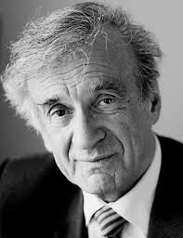
,,Zabudnúť znamená nechať ich znovu zomrieť.“ Elie Wiesel

